Slide 1
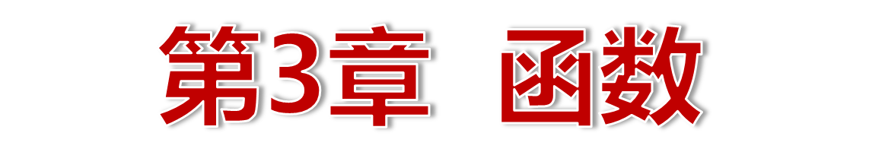
3.1 函数的概念
Page 83 to 88

Slide 2
主要内容
1. 函数（映射）的定义
2. 特殊函数
  单射函数（一对一的映射）
  满射函数
  双射函数（一一对应的映射）
3. 函数的应用
重点：函数的定义和三种特殊函数
难点：函数类型的判断，以及函数的应用
Notes:
函数也叫映射、变换或对应。
函数是数学中的一个基本概念。这里将高等数学中连续函数的概念推广到对离散量的讨论，即将函数看作是一种特殊的二元关系。
函数的概念在日常生活和计算机科学中非常重要。如各种高级程序语言中使用了大量的函数。实际上，计算机的任何输出都可看成是某些输入的函数。

Slide 3
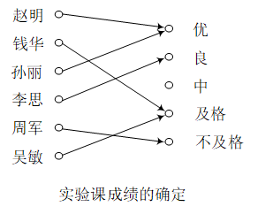
一、问题引入
已知选修了程序设计实验课的学生集合为{赵明，钱华，孙丽，李思，周军，吴敏}。一个学期结束，需要为选修了该实验课的每个学生确定一个{优，良，中，及格，不及格}中的元素作为实验课的成绩，如下图所示。
这些学生和成绩之间的关系具有什么特性？

Slide 4

一、问题引入
假设在计算机内存中有编号从0到10的存储单元，如下图所示。试用散列函数方法，按次序将15，558，32，132，102，259和5存入这些存储单元，并完成259和558的检索。

Slide 5
二、函数的定义
1、定义
设f是集合A到B的关系，如果对每个x∈A，都存在唯一的y∈B使得<x, y>∈f，则称关系f为集合A到B的函数或映射，记为f：A→B或y = f(x)。并称x为函数f的自变量或源点，y为x在函数f下的函数值或像点。集合A称为函数f的定义域，记为dom f = A。所有像点组成的集合称为函数f的值域或函数f的像，记为ran f或f(A)。
函数是一种特殊的关系，它要求A中每一个元素都与B中元素相关。同时，也可以通过集合A上的关系，定义出集合A到A的函数。

Slide 6
二、函数的定义
例1 设集合A={1, 2, 3, 4}和B={a, b, c, d}，判断下列A到B的关
系哪些是函数，并写出函数的值域。
  ① f₁={<1, a>, <2, a>, <3, d>, <4, c>}
  ② f₂={<1, a>, <2, a>, <2, d>, <4, c>}
  ③ f₃={<1, a>, <2, b>, <2, c>, <3, d>, <4, c>}
  解:
  ① f₁是函数，值域为f₁(A)= {a, c, d}；
  ② f₂不是函数，因为元素3没有像点，且元素2与元素a和d 对应，即不存在唯一的像点；
  ③ f₃不是函数，元素2与元素b和c 对应，即不存在唯一的像点。
枚举法给出关系

Slide 7
二、函数的定义
例2 设集合A={‘www.edu.cn’，‘peking university’，‘Guilin’，‘discrete structure’， ‘function’，‘range’}，f是A到整数集的关系，表示对每个字符串返回其长度。
显然f是A到整数集的函数，即f：A→Z。该函数的定义域为dom f = A，值域为ran f或f(A) = {10，17，6 ，18，8，5}。

Slide 8
二、函数的定义
例3 判断下列关系哪些是函数?
① f₁ = {<x, y>| x∈N，y∈N，x + y <10}
② f₂ = {<x, y>| x∈R，y∈R，|x| =y}
③ f₃ = {<x, y>| x∈R，y∈R，x=|y|}
④ f₄ = {<x, y>| x∈Z，y∈Z，y是x的2倍}
⑤ f₅ = {<x, y>| x∈R，y∈R，|x| =|y|}
⑥ f₆ = {<x, y>| x∈R，y∈R，x² = y}
解: 根据函数的定义知：
f₂、f₄和f₆是函数。
f₁不是函数，因为f₁既不满足定义域为N，又不满足像点的唯一条件；
f₃不是函数，因为f₃既不满足定义域为R，又不满足像点的唯一条件；
f₅不是函数，因为f₅不满足像点的唯一条件。
描述法给出关系

Slide 9
三、函数的特点
由上面例子，可以总结出函数的如下几个特点：
① 定义域是集合A，而不能是集合A的任意一个真子集；
② 对于定义域中的任意一个元素都有唯一的值和其对应，也就是说只能是多对一，而不能是一对多，称之为像点的单值性；
③ 集合A到B的函数f的值域f(A)是集合B的子集，即f(A)⊆B；
④ 集合A到B的函数f的基数等于其定义域的基数，即|f | = |A|；
⑤ f(x)表示一个函数值，f是一个序偶的集合，因此f(x) ≠ f。

Slide 10
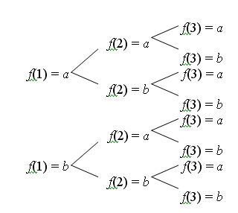
三、函数的特点
例4 对于集合A={1, 2, 3}和B={a, b}，试列写出A到B的所有函数？B到A的所有函数？
解:设函数f：A→B，根据函数的定义，f(1)可以取a或者b两个值；f(1)取定一个值时，f(2)可以取a或者b两个值；而f(2)取定一个值时，f(3)可以取a或者b两个值。因此，集合A到B可以定义出如下2³种不同的函数。
f₁ = {<1, a>, <2, a>, <3, a>}
f₂ = {<1, a>, <2, a>, <3, b>}
f₃ = {<1, a>, <2, b>, <3, a>}
f₄ = {<1, a>, <2, b>, <3, b>}
f₅ = {<1, b>, <2, a>, <3, a>}
f₆ = {<1, b>, <2, a>, <3, b>}
f₇ = {<1, b>, <2, b>, <3, a>}
f₈ = {<1, b>, <2, b>, <3, b>}
函数的取值过程

Slide 11
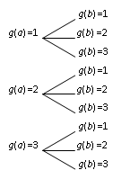
三、函数的特点
同理，函数g：B→A，可以定义出如下3²种不同的函数。
g₁ = {< a, 1>, < b, 1>}
g₂ = {< a, 1>, < b,2>}
g₃ = {< a, 1>, < b, 3>}
g₄ = {< a, 2>, < b, 1>}
g₅ = {< a, 2>, < b, 2>}
g₆ = {< a, 2>, < b, 3>}
g₇ = {< a, 3>, < b, 1>}
g₈ = {< a, 3>, < b, 2>}
g₉ = {< a, 3>, < b, 3>}
函数的取值过程

Slide 12
三、函数的特点
设A, B为两个集合。用B^{A}表示A到B的全体函数的集合，即 B^{A} = {f | f: A→B}
对于有限集合A和B，如果|A| = m和|B| = n，那么，集合A到B可以定义出n^{m}种不同的函数，即|B^{A}|= |B|^{|A|} 。

Slide 13
三、函数的特点
例5 对于集合A={1, 2, 3}到B={a, b, c}的关系f = {<1, a>, <2, b>, <3, c>}和g = {<1, b>, <2, b>, <3, a>}，判断f、g、f∪g、f∩g、f−g、∼f和f⊕g是否为A到B的函数。
启示：函数是一种特殊的关系，可以进行关系的基本运算，但是，函数的并、交、差、补和对称差运算结果，并不一定是函数。
Notes:
解: 根据函数的定义，f和g 都是集合A到B的函数。
f ∪g = {<1, a>, <1, b>, <2, b>, <3, a>, <3, c>}不是集合A到B的函数，因为元素1和3都不满足唯一像点条件。
f∩g= {<2, b>}不是集合A到B的函数，因为元素1和3都没有像点。
f−g = {<1, a>, <3, c>}不是集合A到B的函数，因为元素2没有像点
∼f = {<1, b>, <1, c>, <2, a>, <2, c>, <3, a>, <3, b>}不是集合A到B的函数，因为元素1、2和3都不满足唯一像点条件。
f⊕g = {<1, a>, <1, b>, <3, a>, <3, c>}不是集合A到B的函数，因为元素1和3都不满足唯一像点条件，且元素2没有像点。

Slide 14
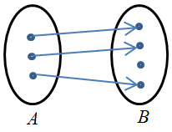
四、特殊函数
1. 单射函数（injection）
设f是集合A到B的函数，对于A中任意两个元素x和y，如果x≠y时，都有f(x) ≠ f(y)，则称f是集合A到B的单射函数或一对一的映射。
例如：集合A={1, 2, 3}到B={a, b, c, d}的函数：
f = {<1, a>, <2, b>, <3, c>}
对于A中任意两个元素x和y，如果x≠y时，都有f(x) ≠ f(y)。所以，f是集合A到B的单射函数。

Slide 15
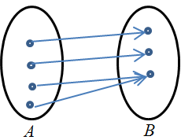
四、特殊函数
2. 满射函数（surjection）
设f是集合A到B的函数，如果函数f的值域恰好是集合B，即f(A) = B，则称f是集合A到B的满射函数或A到B上的映射。
例如：集合A={1, 2, 3}到B={a, b}的函数：
f = {<1, a>, <2, b>, <3, a>}
函数的值域f(A) ={a, b}= B。所以，f是集合A到B的满射函数。

Slide 16
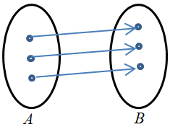
四、特殊函数
3. 双射函数（bijection）
设f 是集合A到B的函数，如果函数f 既是集合A到B的单射函数又是集合A到B的满射函数，则称f是集合A到B的双射函数或一一对应的映射。
例如：集合A={1, 2, 3}到B={a, b, c}的函数：
f = {<1, a>, <2, b>, <3, c>}
对于A中任意两个元素x和y，如果x≠y时，都有
f(x) ≠ f(y)。并且，函数的值域f(A) ={a, b, c}= B。所以，f是集合A到B的双射函数。

Slide 17
四、特殊函数
例6 判断下列A到B的关系哪些是函数，并说明是否为单射函数、满射函数、双射函数？
① 集合A={1, 2, 3}和B={a, b, c, d}，关系f₁ = {<1, a>, <2, b>, <3, d>}；
② 集合A={1, 2, 3}和B={a, b}， 关系f₂ = {<1, a>, <2, a>, <3, b>}；
③ 集合A={1, 2, 3}和B={a, b}， 关系f₃ = {<1, a>, <2, a>, <3, a>}；
④ 集合A={1, 2, 3}和B={a, b, c}， 关系f₄ = {<1, a>, <2, b>, <3, c>}；
⑤ 集合A={1, 2, 3, 4}和B={a, b, c}，关系f₅ = {<1, a>, <2, b>, <3, a>, <4, c>}；
⑥ 集合A={1, 2, 3}和B={a, b}， 关系f₆ = {<1, a>, <2, a>, <2, b>, <3, a>}。
解：
① f₁是函数，且是单射函数；
② f₂是函数，且是满射函数；
③ f₃是函数，既不是单射函数，也不是满射函数；
④ f₄是函数，且是单射函数、满射函数、双射函数；
⑤ f₅是函数，且是满射函数；
⑥ f₆不是函数。

Slide 18
四、特殊函数
例7 判断下列函数是否为单射函数、满射函数、双射函数？
① f：R→R，f (x) = − x² + 2x − 1；
② f：Z→Z，f (x) = |x|；
③ f：Z→Z，f (x) = x − 1；
④ f：N→N×N，f (x) = <x, x +1>；
⑤ f：Z⁺→R，f (x) = ln x，Z⁺为正整数集。
解:
① f (0) = f (2) = − 1，因此不是单射函数；f在x = 1取得最大值0，因此不是满射函数。
② f (1) = f (−1) = 1，因此不是单射函数；f的像点都非负，因此不是满射函数；
③ f是单射函数、满射函数、双射函数；
④ f是单射函数；<0, 0>∉ranf，因此不是满射函数；
⑤ f是单射函数；f的像点都非负，因此不是满射函数。

Slide 19
五、函数的性质
若f是有限集A到有限集B的函数，则有
① f是单射函数的必要条件是|A| ≤ |B|；
② f是满射函数的必要条件是|B| ≤ |A|；
③ f是双射函数的必要条件是|A| = |B|。

Slide 20
五、函数的性质
例8 试证明如下论断：若f是有限集A到有限集B的函数，且|A| = |B|，那么，f是单射函数当且仅当f是满射函数。
证明 :
（必要性）设f是单射函数。显然，f是A到f(A)的满射函数，故f是A到f(A)的双射函数，因此 |A| = |f(A)|。从而，由|A| = |B|知，|f(A)| = |B|。进而，由|f(A)| = |B|且f(A) ⊆ B可得f(A) = B。所以，f是有限集A到有限集B的满射函数。
（充分性）设f是满射函数。对于集合A中任意元素x ≠ y，假设f(x) = f(y)。由于f是A到B的满射函数，所以f也是(A− {x})到B的满射函数，故|A− {x}| ≥ |B|，即|A|−1 ≥ |B|，这与|A| = |B|矛盾。因此，f是有限集A到有限集B的单射函数。证毕。

Slide 21
五、函数的性质
例9 对于有限集A和有限集B，设|A| = 3、 |B| = 4，计算可定义多少种不同的A到B的单射函数。
解:
A到B的单射函数数目为4个元素中取3个的排列，即
P(4,3) = 4!/(4 − 3)! = 24。

Slide 22
五、函数的性质
例10 对于有限集A和有限集B，设|A| = 4、 |B| = 3，计算可定义多少种不同的A到B的满射函数。
解：
如果把A中元素的两个元素“合并”称1个元素，即把A看做由3个元素组成的集合，由于由3个元素的集合到3个元素的集合可定义的双射函数为3！=6个，而4个元素“合并”成3个元素共有C(4, 2) = 6中方案，所以，根据乘法原理，A到B的满射函数数目为共有6×6 = 36种。

Slide 23
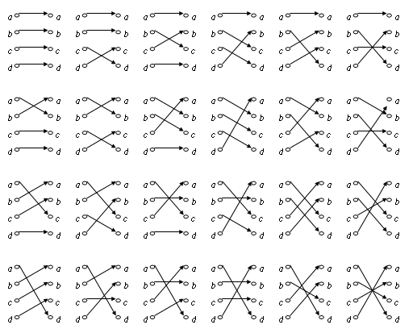
五、函数的性质
例11 对于集合A= {a, b, c, d}，计算可定义多少种不同的A到A的双射函数。
解：为了便于分析问题，先画出双射函数的图形表示：
由图可看出，a、b、c和d的一种排列就确定了A到A的一个双射函数，所以，A到A可定义的双射函数数目是4个元素的全排列，即4！=24。

Slide 24
六、函数的应用
已知选修了程序设计实验课的学生集合为{赵明，钱华，孙丽，李思，周军，吴敏}。一个学期结束，需要为选修了该实验课的每个学生确定一个{优，良，中，及格，不及格}中的元素作为实验课的成绩，如下图所示。
这些学生和成绩之间的关系具有什么特性？
Notes:
函数也叫映射、变换或对应。
函数是数学中的一个基本概念。这里将高等数学中连续函数的概念推广到对离散量的讨论，即将函数看作是一种特殊的二元关系。
函数的概念在日常生活和计算机科学中非常重要。如各种高级程序语言中使用了大量的函数。实际上，计算机的任何输出都可看成是某些输入的函数。

Slide 25
六、函数的应用
解：
根据函数的定义，这里的学生和成绩之间的关系是A到B的函数f，有：
dom f = A；f (A) = {优，良，及格，不及格}⊆B；且有：
f (赵明)= 优， f (钱华) = 及格，f (孙丽) = 优，
f (李思) = 良，f (周军) = 不及格，f (吴敏) = 及格。
Notes:
函数也叫映射、变换或对应。
函数是数学中的一个基本概念。这里将高等数学中连续函数的概念推广到对离散量的讨论，即将函数看作是一种特殊的二元关系。
函数的概念在日常生活和计算机科学中非常重要。如各种高级程序语言中使用了大量的函数。实际上，计算机的任何输出都可看成是某些输入的函数。

Slide 26
六、函数的应用
  假设在计算机内存中有编号从0到10的存储单元，如下图所示，下图表示了在初始时刻全为空的单元中，按次序15, 558, 32, 132, 102和5存入后的情形，现希望能在这些存储单元中存储任意的非负整数并能进行检索，试用散列函数方法完成259的存储和558的检索。
  分析：散列函数方法是利用散列函数，根据要存入或检索的数据为其计算出存入或检索的首选地址。假如为了存储或检索数n，可以取n mod m作为首选地址。根据题意m=11，这样散列函数就成为H(n)=n mod 11，将259和558代入该散列函数即可完成相应的存储和检索。
  解：因为H(259)=259 mod 11=6，所以259应该存放在位置6；
  又因为H(558)=558 mod 11=8，所以检查位置8，558恰好在位置8。
132 |  |  | 102 | 15 | 5 | 259 |  | 558 |  | 32
0 | 1 | 2 | 3 | 4 | 5 | 6 | 7 | 8 | 9 | 10

Slide 27
小结与作业
  小结
  1、函数的定义；
  2、特殊函数：单射函数、满射函数、双射函数；
  3、特殊函数的判断。
  要求理解函数的概念与性质，理解特殊函数的概念，能够熟练掌握特殊函数的判定，以及函数的应用。
作业
P96：3.1，3.2，3.5①，3.6

Slide 28

THE END, THANKS!

